Slide 1
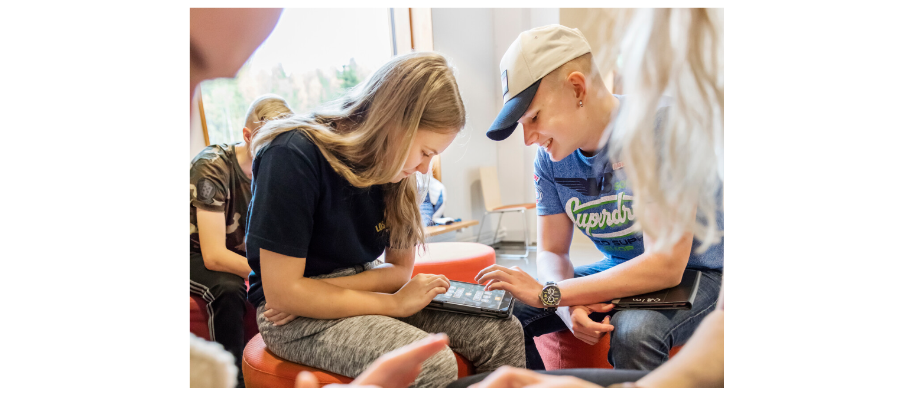
Siirtyminen 7. luokalle
Opinpolun mukainen jatkumo
Hakeutuminen painotettuun opetukseen
Oppimisen tuen tarpeen arviointi

Slide 2
Vaihtoehdot siirryttäessä 7. luokalle
Opinpolun mukainen siirtyminen 7. luokalle
Oppilas voi siirtyä alakoulusta oman opinpolun mukaiseen yläkouluun
Yhtenäisen peruskoulun oppilas voi jatkaa nykyisessä koulussa tai hakeutua oman osoitteen mukaiseen lähikouluunsa
Painotetussa, laajamittaisessa kaksikielisessä tai englanninkielisessä opetuksessa oleva oppilas voi jatkaa oman opinpolun mukaisessa koulussa tai hakeutua oman osoitteen mukaiseen lähikouluunsa
Hakeutuminen johonkin muuhun vaihtoehtoon
Oppilas voi hakea painotettuun, kaksikieliseen tai englanninkieliseen opetukseen
Oppilas voi hakea muuhun kuin kaupungin osoittamaan lähikouluun toissijaisten oppilaaksiottokriteerien perusteella
Oppilas voi hakea muuhun kuin kaupungin kouluun

Slide 3
Siirtyminen 7. luokalle
Koulumme oppilaiden yläkoulu on pääsääntöisesti Meilahden yläasteen koulu, jonka tiedotustilaisuus on 2.11.2022 alkaen klo 18:00
Hakuaika 7. luokalle on 14.11.–7.12.2022 Wilmassa.
Koulut järjestävät tiedotustilaisuuksia 24.10.–11.11.2022
Aikataulut löytyvät kyseisen koulun kotisivuilta: https://www.hel.fi/peruskoulut/fi/koulut/koulut
Kaikkien 6. luokkalaisten on täytettävä hakeutumisen lomake Wilmassa!

Slide 4
Opinpolkujen jatkumo valintakokeeseen pohjautuvassa opetuksessa
Jos oppilas on valittu ala-asteen aikana alkaneeseen painotettuun, kaksikieliseen tai englanninkieliseen opetukseen, hänellä on oikeus jatkaa opetuksessa määritellyn opinpolun mukaisesti 9. luokalle asti
Koulumme kuvataidepainotuksen oppilaiden opinpolku jatkuu Meilahden yläasteen koulussa
Oppilas voi myös hakeutua toissijaisesti muualle kuin opinpolun mukaiseen vaihtoehtoon
Jos oppilas hakeutuu muualle kuin opinpolun mukaiseen vaihtoehtoon, hän luopuu oikeudestaan opinpolun mukaiseen koulupaikkaan.
Oppilas voi kuitenkin sisällyttää opinpolun mukaisen vaihtoehdon hakuvaihtoehtoihin, mutta valituksi tuleminen edellyttää valintakokeeseen osallistumista ja siinä riittävän pistemäärän saavuttamista.

Slide 5
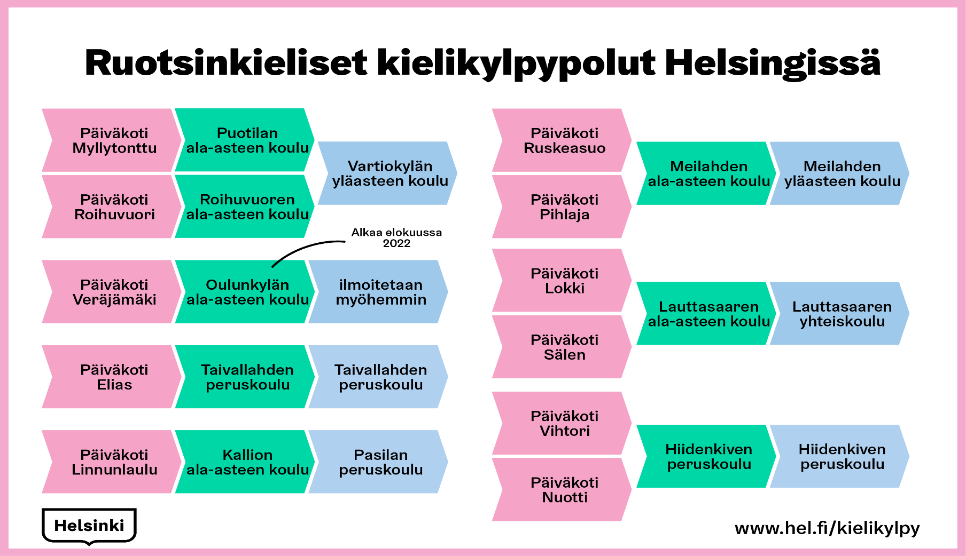
Opinpolkujen jatkumo kielikylpyluokilla
Kielikylpypolku alkaa päiväkodista ja jatkuu peruskoulun loppuun saakka. Helsingissä on tällä hetkellä seitsemän eri kielikylpypolkua, jotka on kuvattu alla olevaan kuvaan

Slide 6
Hakeutuminen painotettuun, kaksikieliseen tai englanninkieliseen opetukseen tai muuhun kuin omaan lähikouluun
Oppilas voi hakea enintään viiteen hakukohteeseen
Hakuvaihtoehdot ilmoitetaan ensisijaisuusjärjestyksessä
Vaihtoehdot käsitellään ilmoitetussa järjestyksessä, ja oppilas voi tulla valituksi vain yhteen hakukohteeseen
Hakeutuminen on sitovaa, eli oppilas sitoutuu ottamaan paikan vastaan, jos tulee valituksi painotettuun opetukseen
Huoltaja voi muuttaa valintoja Wilma-lomakkeella hakuajan aikana, mutta ei enää sen jälkeen
Myöhästyneitä hakemuksia ei huomioida
Hakuaika päättyy 7.12.2022

Slide 7
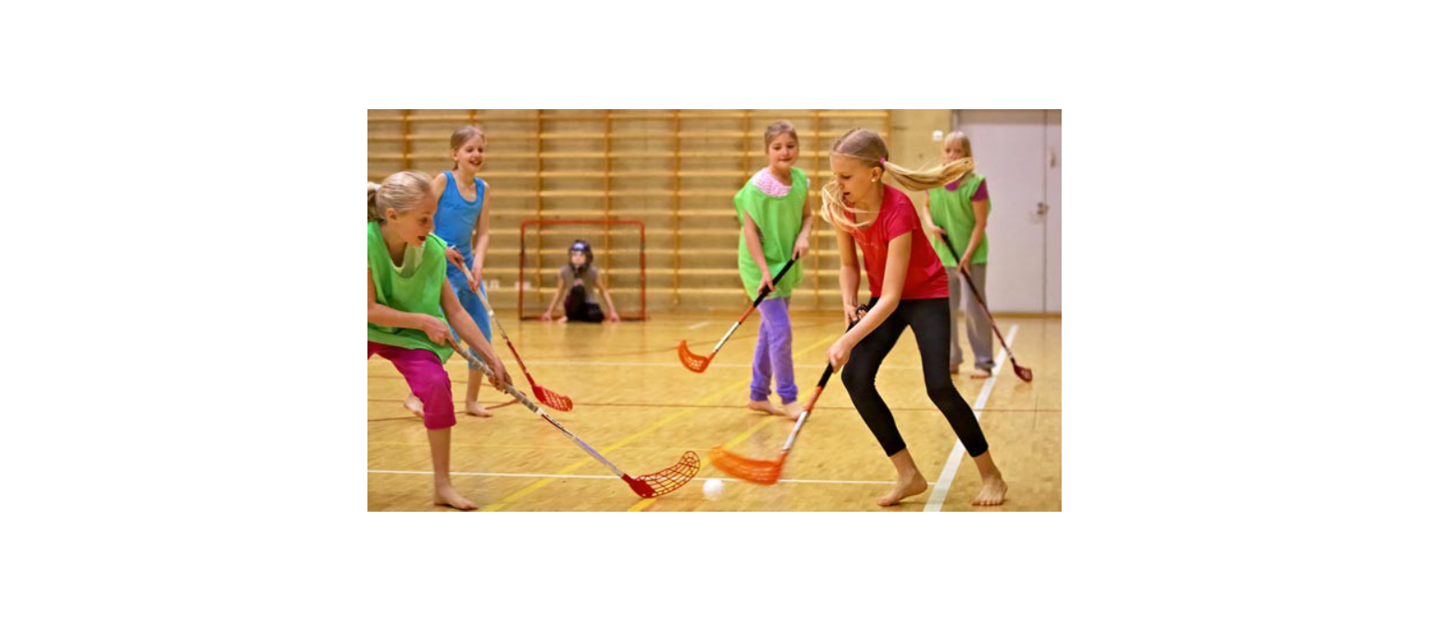
Painotettu, kaksikielinen ja englannin- kielinen opetus

Slide 8
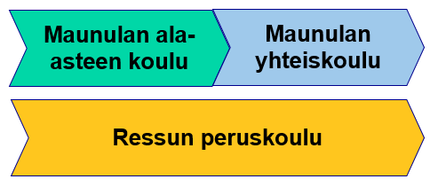
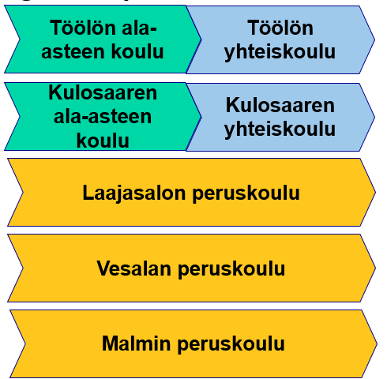
6. luokalta jatkuva englanninkielinen ja laajamittainen kaksikielinen opetus
6. luokalla englanninkielisessä tai laajamittaisessa kaksikielisessä opetuksessa opiskelevilla on oikeus jatkaa samassa opetuksessa opinpolun mukaisessa koulussa 7. luokalla. Näiden ryhmien vapaita paikkoja voivat hakea kaikki kuudesluokkalaiset.
Suomi-espanja -opetus
Suomi-kiina -opetus
Englanninkielinen opetus
Suomi-englanti -opetus
Suomi-pohjoissaame -opetus
Suomi-venäjä -opetus
Suomi-viro -opetus

Slide 9
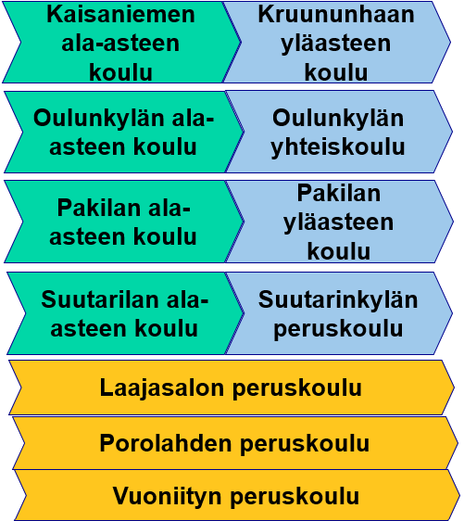
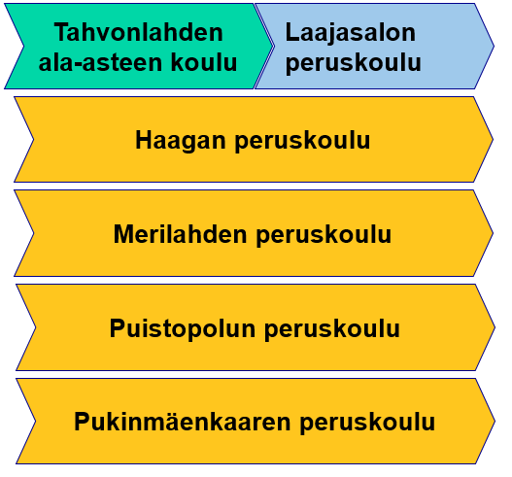
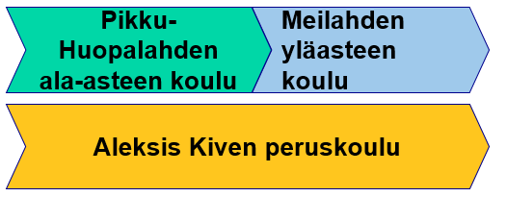
6. luokalta jatkuva painotettu opetus
6. luokalla painotetussa opetuksessa opiskelevilla on oikeus jatkaa samassa opetuksessa opinpolun mukaisessa koulussa 7. luokalla. Näiden ryhmien vapaita paikkoja voivat hakea kaikki kuudesluokkalaiset.
Musiikki
Liikunta
Kuvataide
Nykytanssi -> tanssitaide
Taideilmaisu

Slide 10
7. luokalta alkavat painotetut, englanninkieliset ja kaksikieliset opetukset
Näissä painotuksissa ja opetuksissa kyseessä on 7. luokalta alkava kokonaan uusi painotus/opetus tai 1./3. luokalta alkanut painotus/opetus, johon perustetaan 7. luokalle kokonainen uusi rinnakkaisryhmä. Kaikki kuudesluokkalaiset voivat hakea.
Englanninkielinen opetus
Kulosaaren yhteiskoulu
Ressun peruskoulu
Laajamittainen kaksikielinen suomi-englanti -opetus
Helsingin uusi yhteiskoulu
Laajasalon peruskoulu
Malmin peruskoulu
Vesalan peruskoulu
Digitaalinen kuvataide
Meilahden yläasteen koulu
Ilmaisu
Kannelmäen peruskoulu
Kuvataide
Helsingin Uusi yhteiskoulu
Helsingin yhteislyseo
Meilahden yläasteen koulu
Porolahden peruskoulu
Latina
Helsingin normaalilyseo
Herttoniemen yhteiskoulu
Suutarinkylän peruskoulu
Töölön yhteiskoulu
Liikunta
Haagan peruskoulu (URHEA)
Herttoniemen yhteiskoulu (URHEA)
Laajasalon peruskoulu
Lauttasaaren yhteiskoulu (URHEA)
Maunulan yhteiskoulu
Pakilan yläasteen koulu
Pasilan peruskoulu (URHEA)
Pohjois-Haagan yhteiskoulu (URHEA)
Puistopolun peruskoulu (URHEA)
Pukinmäenkaaren peruskoulu (URHEA)
Liikunta ja kotitalous
Yhtenäiskoulu
Luonto ja tiede
Merilahden peruskoulu
Käpylän peruskoulu
Vesalan peruskoulu
Matematiikka
Helsingin yhteislyseo
Maunulan yhteiskoulu
Munkkiniemen yhteiskoulu
Pohjois-Haagan yhteiskoulu
Töölön yhteiskoulu
Matematiikka-luonnontiede
Vartiokylän yläasteen koulu
Mediakasvatus
Hiidenkiven peruskoulu
Vuoniityn peruskoulu
Musiikki
Kruununhaan yläaste
Taideilmaisu
Puistopolun peruskoulu
Tanssi, liike ja ilmaisu
Pitäjänmäen peruskoulu
Tanssitaide
Kruununhaan yläaste
Teknologiakasvatus
Aurinkolahden peruskoulu
Viestintä
Vartiokylän yläasteen koulu

Slide 11
Valintakokeeseen osallistuminen
Valintakokeet järjestetään 11.1.–9.2.2023, tarkemmat tiedot löydät kunkin painotettua opetusta järjestävän koulun kotisivuilta.
Valintakokeeseen ei tule erillistä kutsua, vaan hakijan ja hänen huoltajansa on seurattava sen koulun kotisivuja, johon oppilas hakee.
Painotettuun opetukseen pääsemisen edellytyksen on valintakokeeseen osallistuminen koepäivänä sekä riittävä pistemäärä. Kaupungin kouluihin otetaan ensisijaisesti helsinkiläisiä oppilaita.
Oppilas voi osallistua uusintakokeeseen, mikäli hän on sairaana varsinaisen koepäivänä. Hänen/huoltajan tulee ilmoittaa sairaudesta ennen valintakokeen alkua ja toimittaa siitä koululle todistus.
Mikäli hakija ei voi osallistua uusintakokeeseenkaan, häntä ei voida valita ko. painotukseen.

Slide 12
Oppilaan tulee osallistua kaikkien hakutoiveidensa mukaisiin valintakokeisiin.
Mikäli oppilas hakee samaan painotukseen useampaan kouluun, hän menee ensimmäiseen hakukohteeseen valintakokeeseen.
Esim. Mikäli oppilas hakee musiikkipainotukseen viiteen eri kouluun, menee hän valintakokeeseen vain siihen kouluun, joka on hakutoiveissa ensimmäisenä.
Mikäli oppilas hakee musiikkiluokalle kolmeen eri kouluun ja kuvaamataitopainotukseen kahteen kouluun, menee hän valintakokeeseen kunkin painotuksen ensisijaiseen kouluun.
Mikäli oppilas tulee valituksi painotettuun opetukseen, hänen ei tarvitse erikseen vahvistaa oppilaspaikkaa, vaan hän on jo hakiessaan sitoutunut ottamaan paikan vastaan.
Mikäli oppilas ei tule valituksi mihinkään hakuvaihtoehdoistaan, hänellä on aina paikka omassa lähikoulussa.
Oppilaaksiottopäätökset lähetetään perjantaina 24.3.2023

Slide 13
Oppimisen tuki 7. luokalle siirryttäessä
Oppilaan tuen tarvetta arvioidaan aina tuen tarpeen muuttuessa ja vähintään vuosittain.
6. luokan kevätlukukauden aikana oppilasta opettavat opettajat arvioivat yhdessä oppilaan tuen tarvetta ja annetun tuen vaikutuksia.
Jos oppilas siirtyy 7. vuosiluokalle toiseen kouluun, lähettävä koulu huolehtii siitä, että tieto oppilaan tarvitsemasta tuesta siirtyy uuteen kouluun
Tehostettua tukea saanut oppilas
Tehostettua tukea jatketaan
Oppilas siirtyy yleiseen tukeen
Oppilas siirtyy erityiseen tukeen
Annetun tuen vaikutuksia arvioidaan moniammatillisessa yhteistyössä
Erityistä tukea saanut oppilas
Erityistä tukea jatketaan
Oppilas siirtyy tehostettuun tukeen
Oppilas siirtyy yleiseen tukeen

Slide 14
Lisätietoa
https://www.hel.fi/helsinki/fi/kasvatus-ja-koulutus/perusopetus/oppilaaksiotto/
https://www.hel.fi/helsinki/fi/kasvatus-ja-koulutus/perusopetus/kuudesluokkalaiset
https://www.hel.fi/peruskoulut/fi/koulut/koulut
https://www.hel.fi/helsinki/fi/kasvatus-ja-koulutus/perusopetus/apua-oppilaalle/tehostettu-erityinen-tuki/

